Slide 1
Занятие на тему «Предприятия нашего города».

Slide 2
Предприятие-это заводы, фабрики, на которых работают много людей разных профессий.
ОАО «Находкинский судоремонтный завод» - крупнейшее предприятие машиностроительной отрасли Дальнего Востока;
• ОАО «Приморский завод» - машиностроительное предприятие, специализирующееся на ремонте судов.
ОАО "Гормолокозавод "Находкинский" и ОАО "Мясокомбинат "Находкинский".

Slide 3
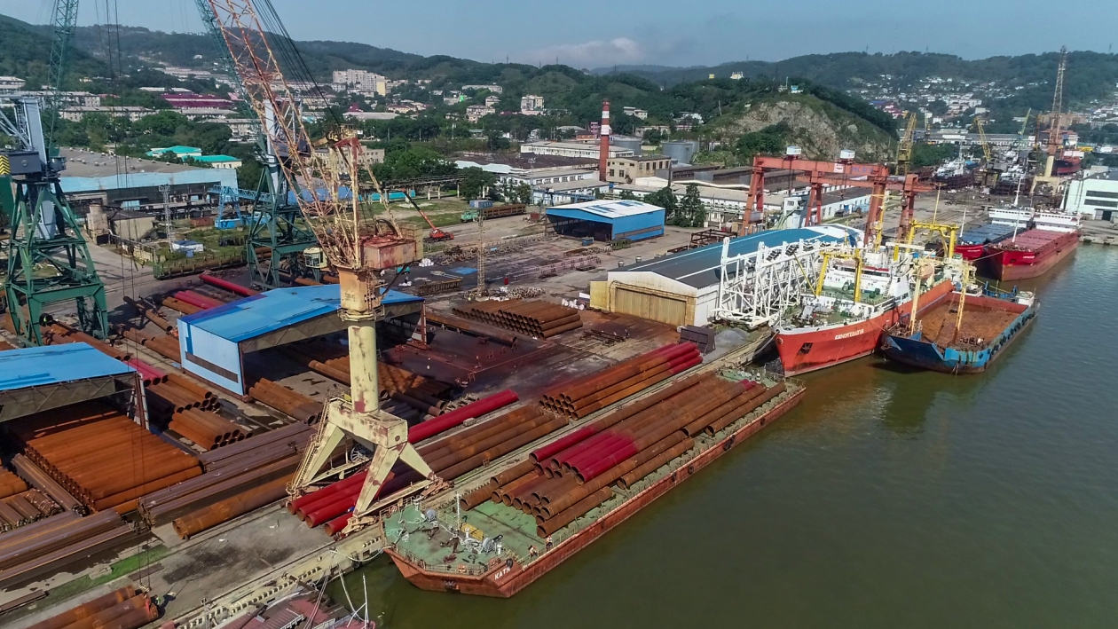

Slide 4
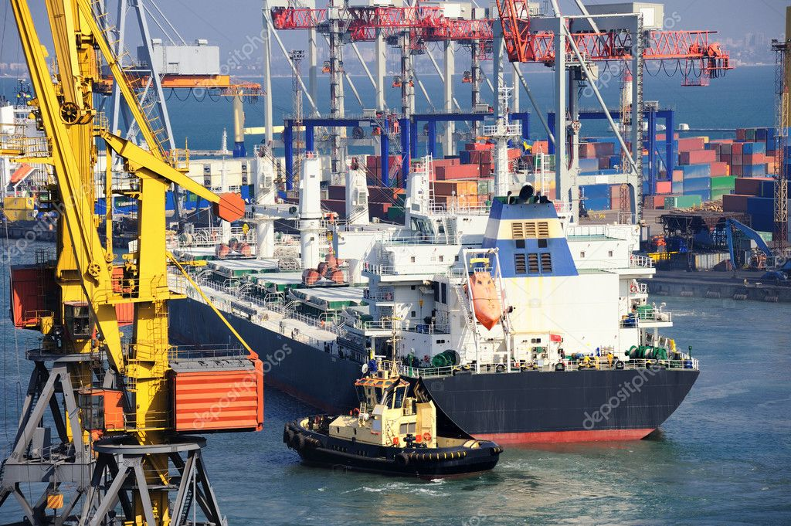

Slide 5
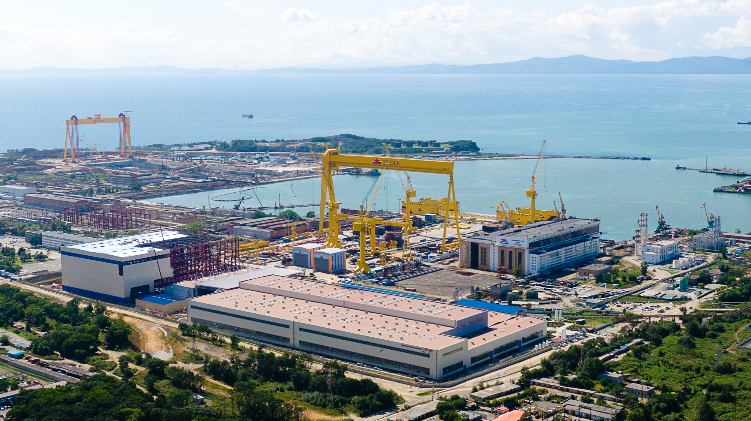

Slide 6
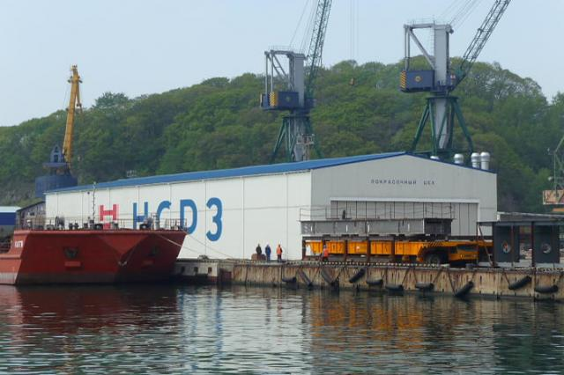

Slide 7
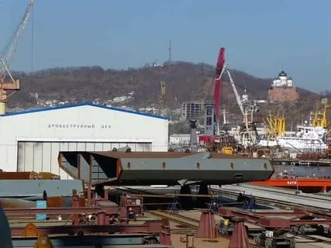

Slide 8
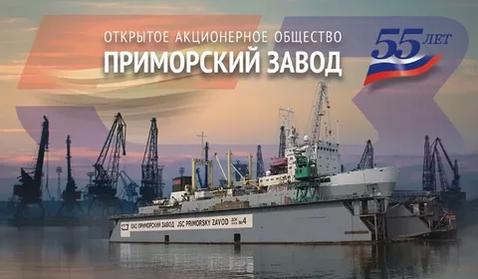

Slide 9
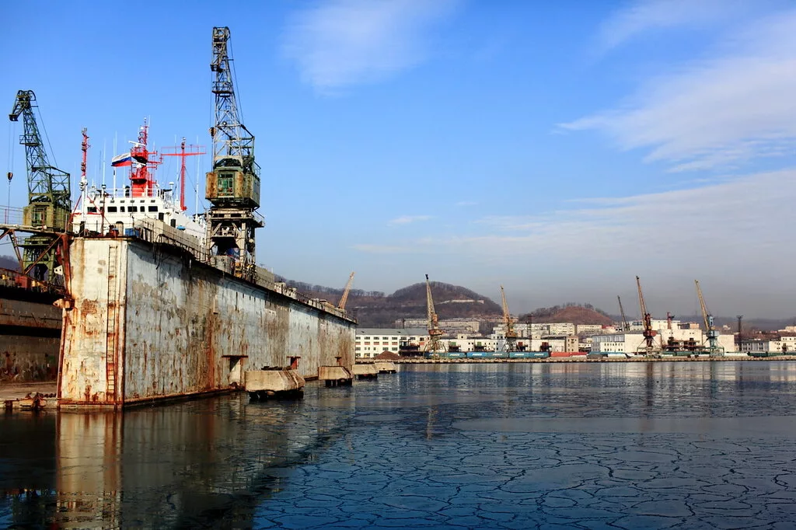

Slide 10
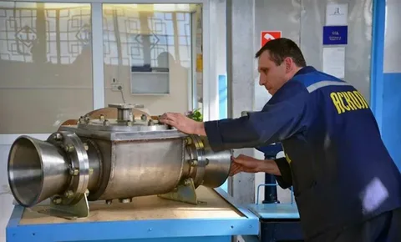

Slide 11
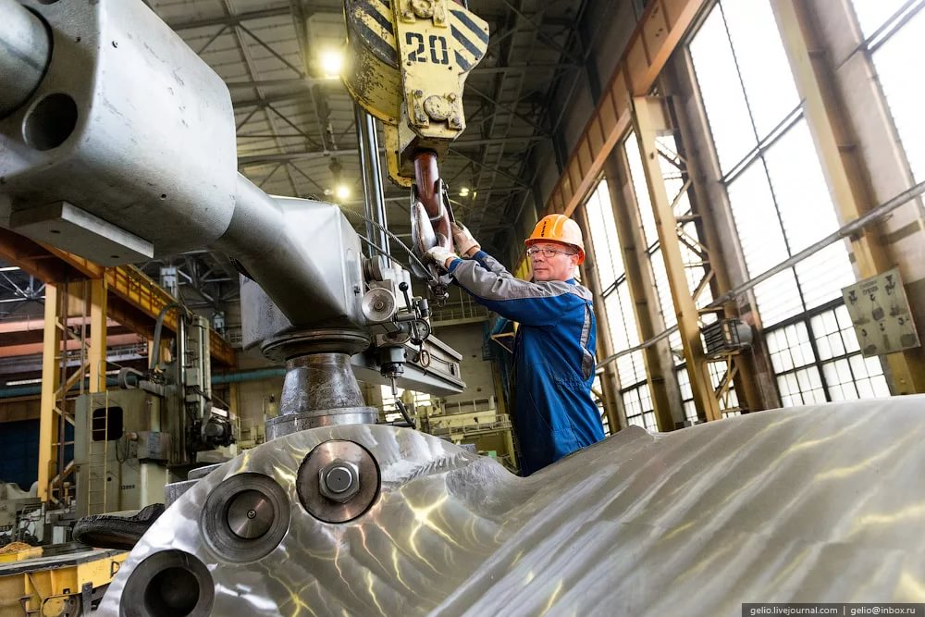

Slide 12
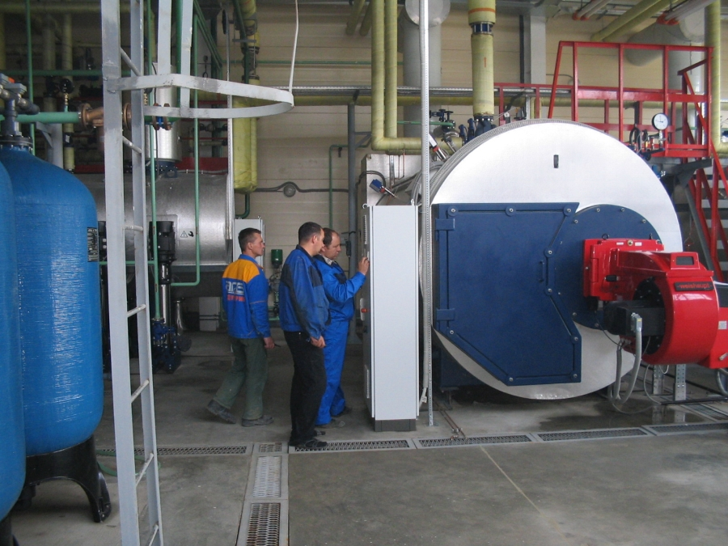

Slide 13
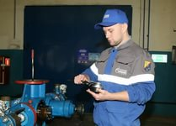

Slide 14
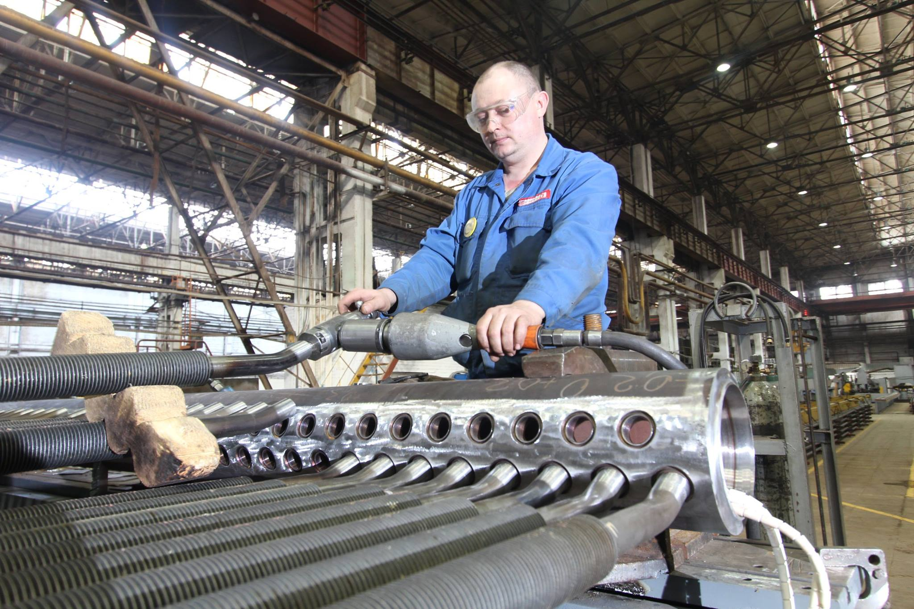

Slide 15
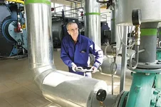

Slide 16
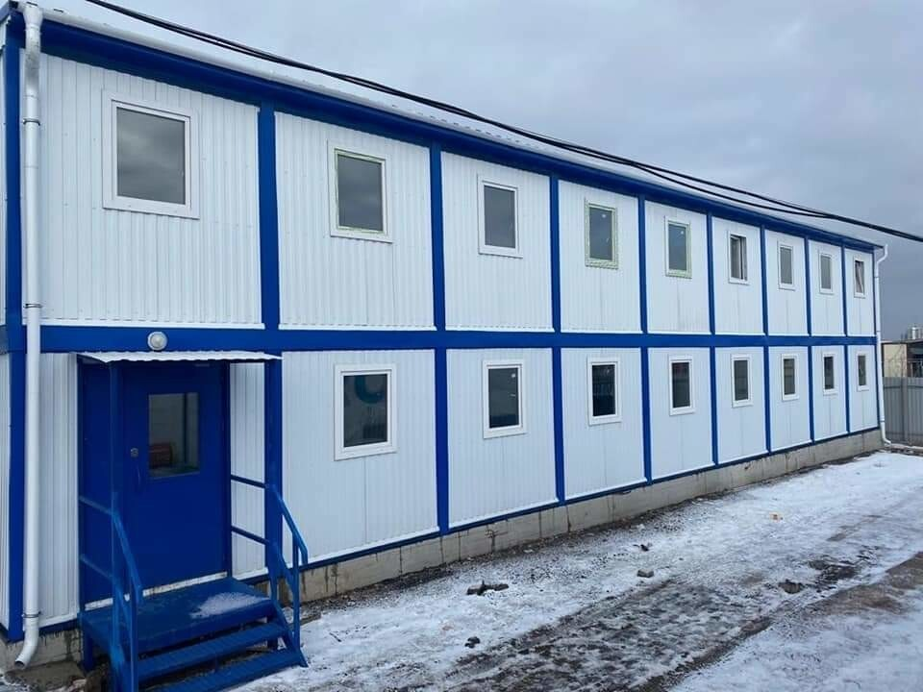
ОАО "Гормолокозавод

Slide 17
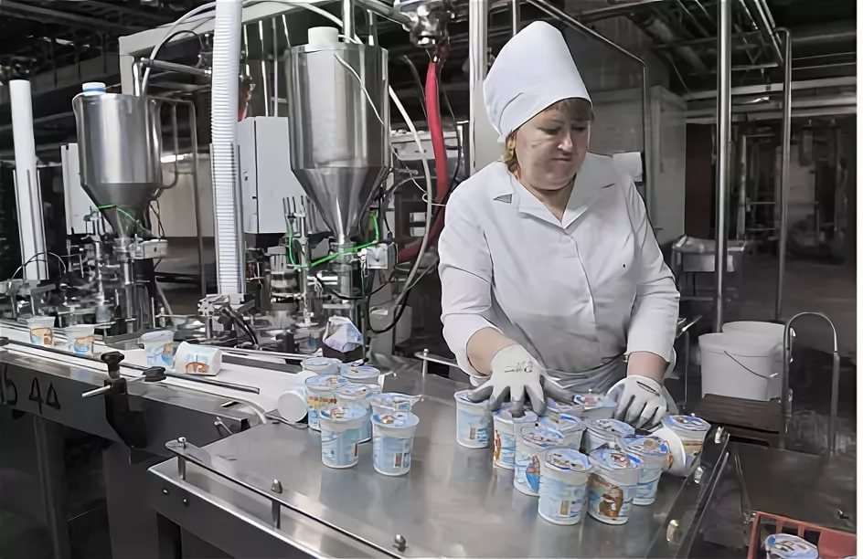

Slide 18
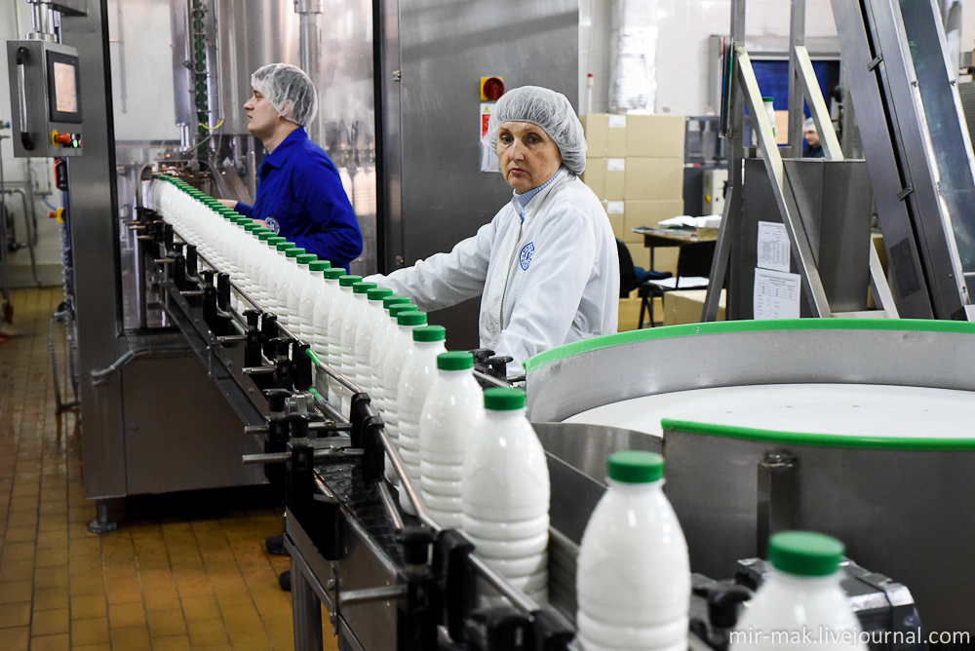

Slide 19
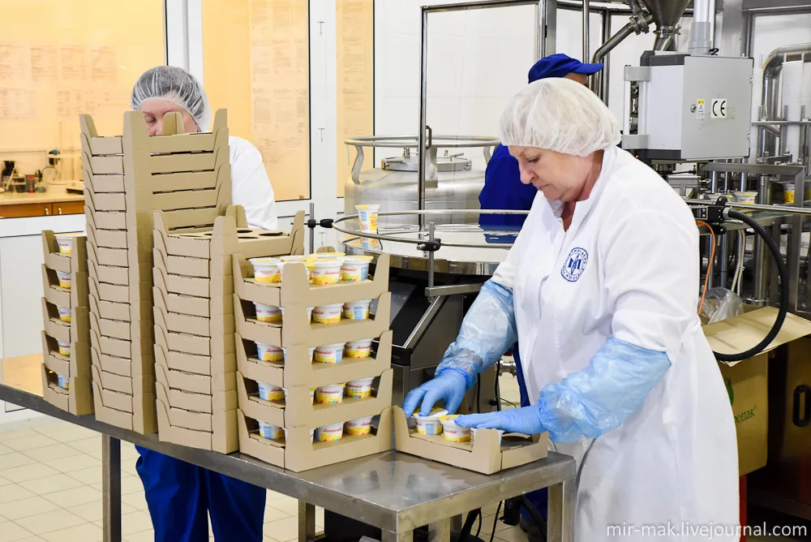

Slide 20
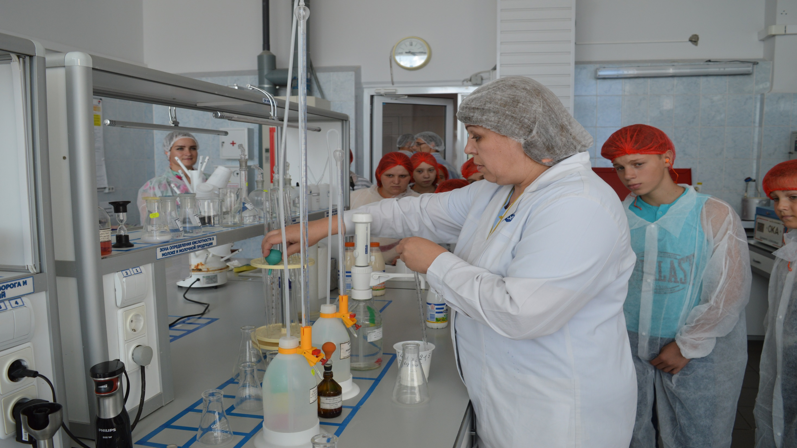

Slide 21
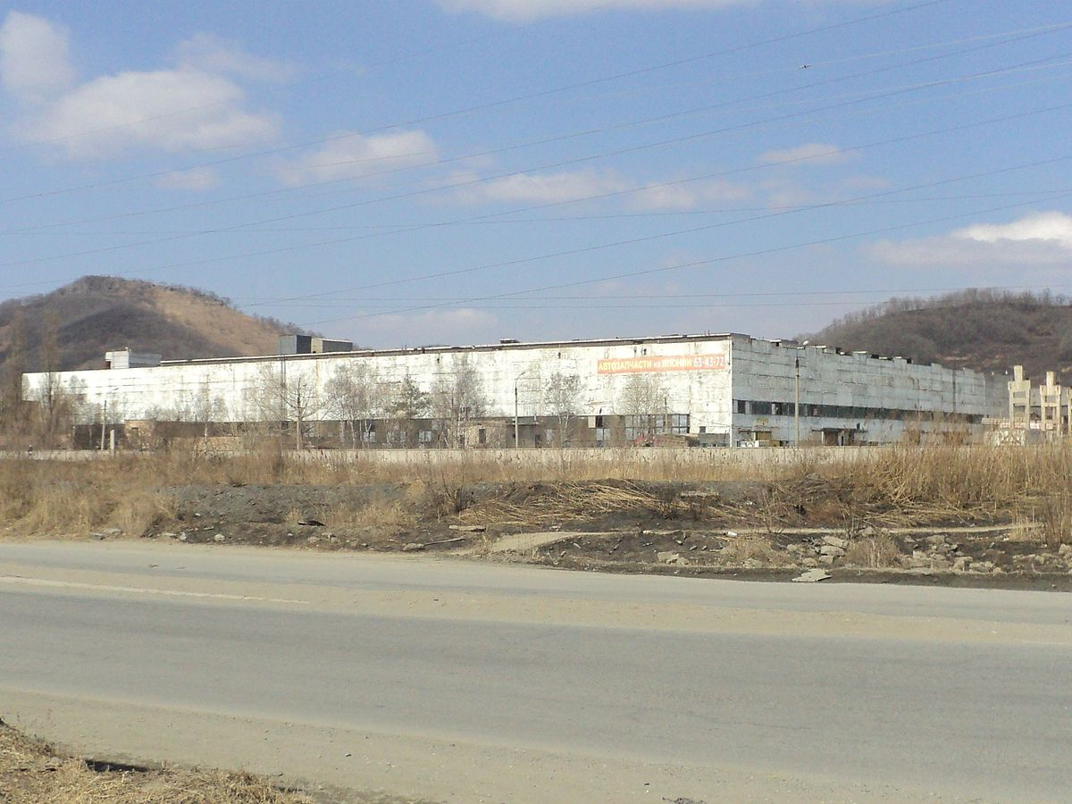
ОАО "Мясокомбинат "Находкинский".

Slide 22
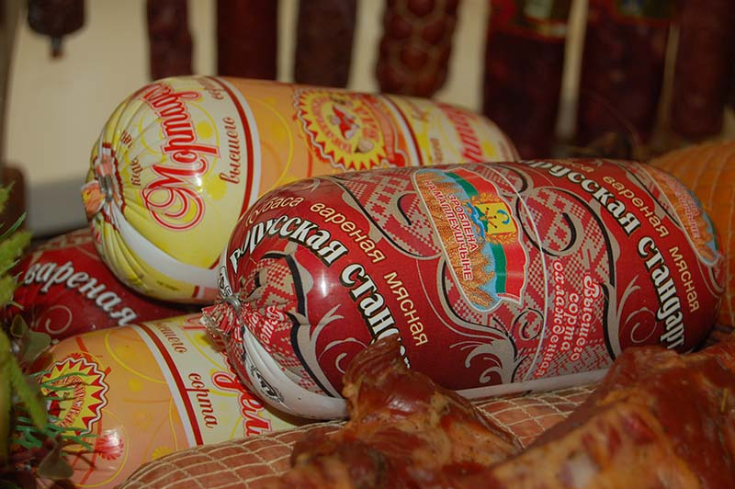

Slide 23
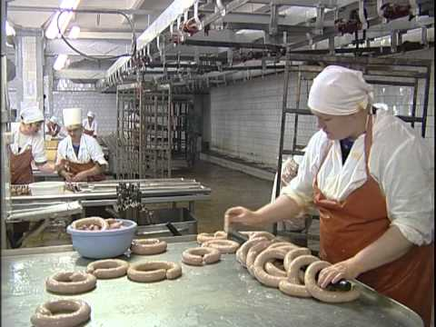

Slide 24
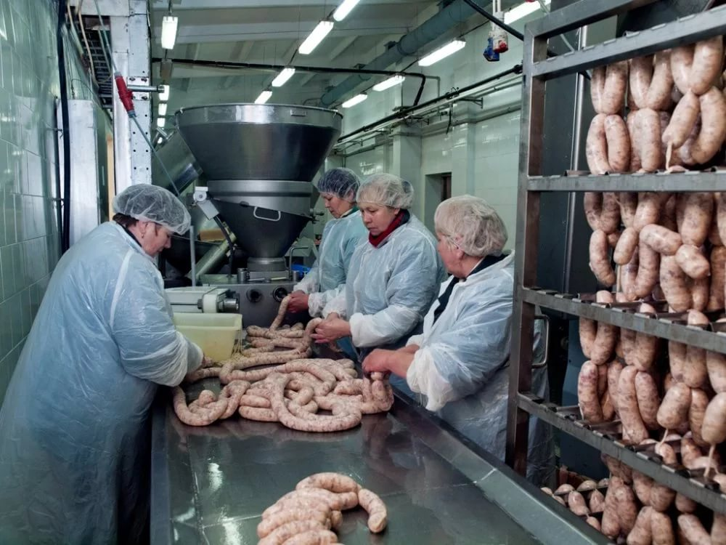

Slide 25
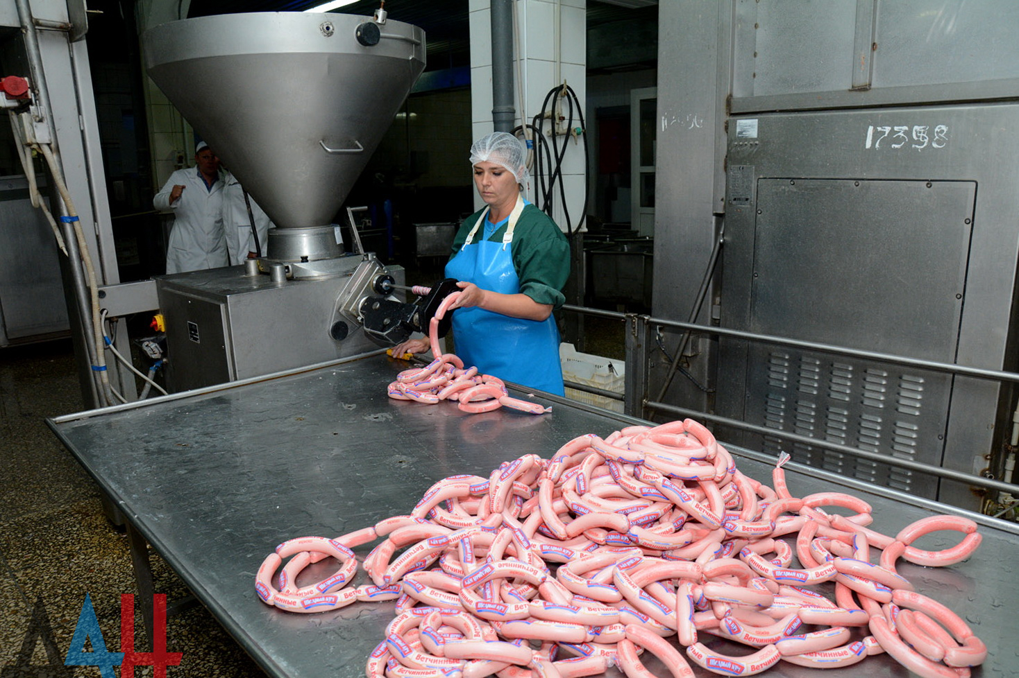

Slide 26
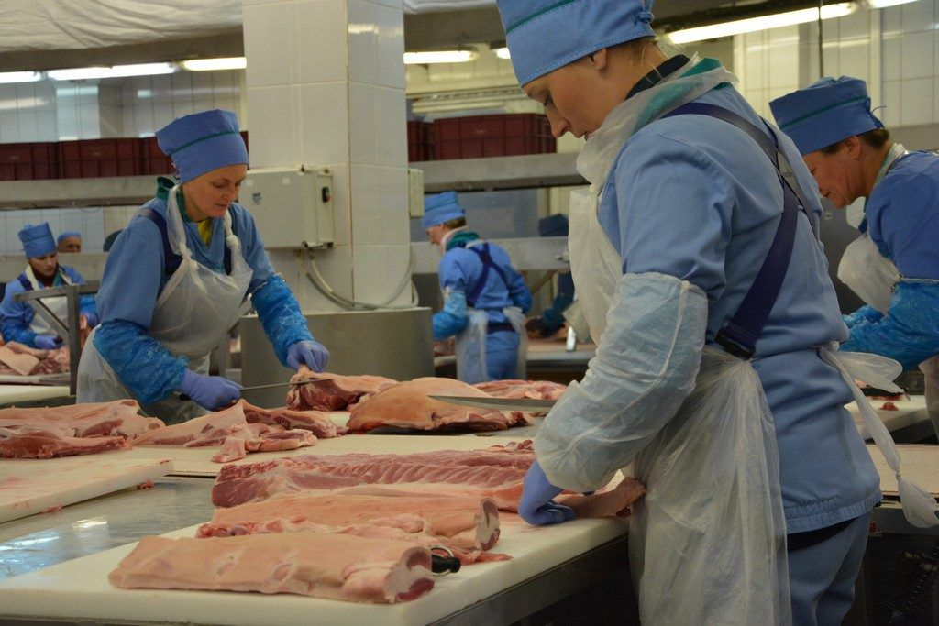

Slide 27
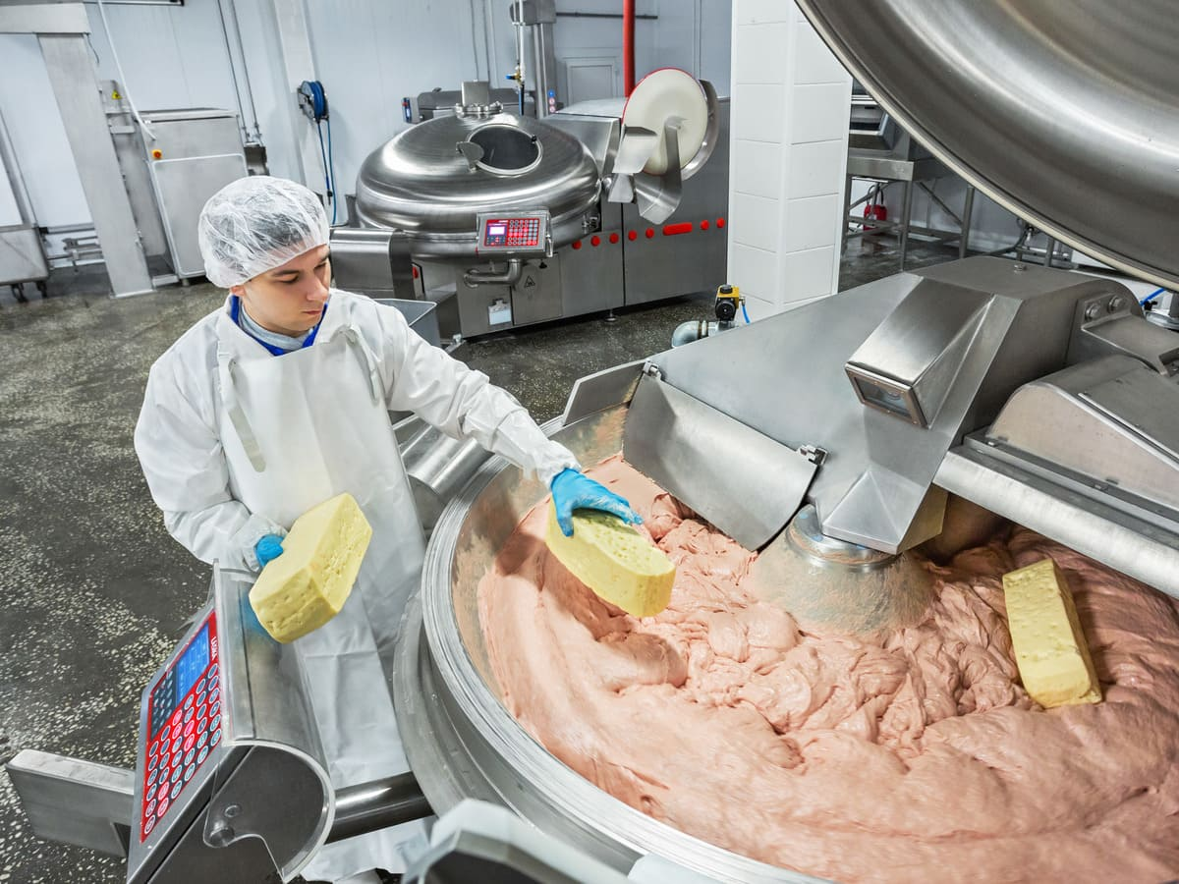

Slide 28
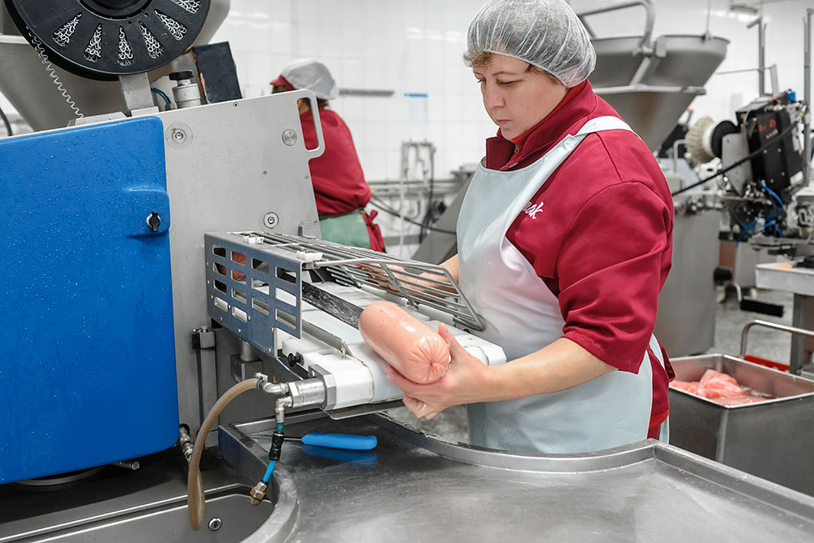

Slide 29
Игра “Угадай товар”.
хлебозавод – хлебобулочные изделия
Конфеты, булка, торт
швейная фабрика – одежду
платье, пальто, брюки, юбки, кофты
завод бытовой техники – бытовую технику
утюг, пылесос, холодильник,
стиральная машинка,
мебельный завод – мебель
стол, стул, диван
молокозавод – молочную продукцию
молоко, масло, сыр
обувная фабрика – обувь
туфли, сапоги, тапочки

Slide 30
В: Ребята, вот и закончилось наше путешествие по промышленным предприятием города Находки. Так почему Находку называют лидером промышленности?
Д: В нашем городе много промышленных предприятий. Заводы выпускают много нужной и качественной продукции для города, других городов.
В: Правильно, в Находке много заводов – лидеров промышленности. В нашем городе есть ещё много разных промышленных предприятий, которые также востребованы. Но наше с вами путешествие по этим заводам будет в следующий раз.
В: Каждое предприятие гордится своими работниками. За добросовестный труд и личный вклад в общее дело работников награждают грамотами и медалями.
6. Итог.
Что нового узнали на занятии?
О каких заводах вы узнали?
На каком из этих заводов вы хотели бы работать?

